Slide 1

KYBERNETICKÁ BEZPEČNOST
BSS469

Slide 2
Základní informace
Přednášející: pracovníci Národního úřadu pro kybernetickou a informační bezpečnost a FSS MU
CO JE NÚKIB https://www.govcert.cz/
Místnost a čas: Út 10:00--11:40 U43

Slide 3
Cíle kurzu
úvodní seznámení s problematikou kybernetické bezpečnosti
teorie, historie, případové studie a částečně také technické aspekty
osvojení praktických informací od pracovníků NÚKIB

Slide 4
2. KONCEPTUÁLNÍ A TEORETICKÉ ASPEKTY KYBERNETICKÉ BEZPEČNOSTI - 25. 9
PŘEDNÁŠEJÍCÍ: PhDr. Roman Pačka
Úvod do kyberprostoru a způsob jeho fungování.
Kybernetické útoky: základní terminologie a aktuální trendy.
Co je kybernetická bezpečnost? Proč je kybernetická bezpečnost dnes tak významná?
Konceptuální vymezení kybernetické bezpečnosti a kybernetické obrany
Tvorba kybernetické bezpečnostní politiky
Role a funkce státu v zajišťování kybernetické bezpečnosti
Povinná četba:
SINGER, P.W. a Allan FRIEDMAN. Cybersecurity and Cyberwar: What Everyone Needs to Know. Oxford University Press, 2014. s. 67 – 166. Dostupné z: https://goo.gl/S5iF3C
PAČKA, Roman. Role státu v zajišťování kybernetické bezpečnosti. Bezpečnostní teorie a praxe. Praha: Policejní akademie České republiky v Praze, 2015(3), s. 93 - 110.

Slide 5
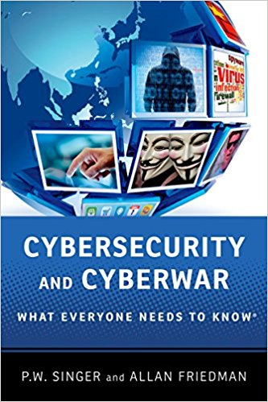
v knihovně na FSS i MZK

Slide 6
3. BEZPEČNÉ POUŽÍVÁNÍ ICT – 9. 10
PŘEDNÁŠEJÍCÍ: Mgr. Bc. Jakub Melichar
Kritéria bezpečnosti dat
Prvky zabezpečení počítače a mobilních zařízení
Bezpečnost elektronické komunikace
Bezpečné používání webu
Hrozby a rizika používání ICT

Slide 7
4. MEZINÁRODNÍ PRÁVO OPERACÍ V KYBERPROSTORU - 16. 10.
PŘEDNÁŠEJÍCÍ: Mgr. David Komárek
Úvod do mezinárodního práva veřejného
Suverenita a Due diligence v kyberprostoru
Kybernetické operace v době míru
Protiopatření, plea of necessity, sebeobrana, atribuce
Použití síly kybernetickými prostředky
Povinná četba:
SCHMITT, Michael N. Tallinn Manual 2.0 on the International Law Applicable to Cyber Operations. Cambridge University Press. 2017. ISBN: 978-1316630372. Kapitoly 1,2, 4 a 14 (154 s.)

Slide 8
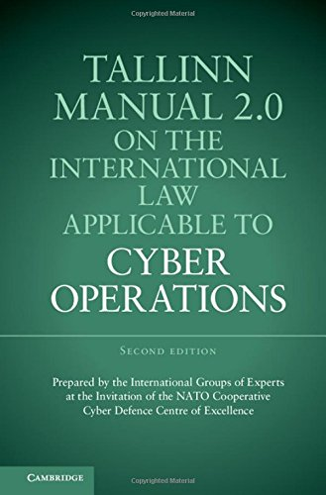

Slide 9
5. ROLE CERT/CSIRT v systému zajišťování národní bezpečnosti – 23. 10.
PŘEDNÁŠEJÍCÍ: PhDr. Roman Pačka
Historie CERT/CSIRT
Typologie CERT/CSIRT
Funkce a role CERT/CSIRT v systému zajišťování národní bezpečnosti
Kultura CERT komunity a aktuální výzvy
Případová studie České republiky
Povinná četba:
MORGUS, Robert, Isabel SKIERKA, Mirko HOHMANN a Tim MAURER. National CSIRTs and Their Role in Computer Security Incident Response. Tallin: CCDCOE, 2015. 34 s. Dostupné také z: https://bit.ly/2BDskCP
http://www.cert.org/

Slide 10
6. KYBERNETICKÁ OBRANA A PREDIKCE VÝVOJE OPERAČNÍHO PROSTŘEDÍ – 30. 10.
PŘEDNÁŠEJÍCÍ: PhDr. Roman Pačka
Historický vývoj operačního prostředí
Konceptualizace kybernetické obrany
Cyber a Information Warfare (CW a IW)
Charakter současných a budoucích ozbrojených konfliktů
Predikce požadavků na ozbrojené síly na taktické, operační a strategické úrovni
Povinná četba:
DEWAR, Robert S. Active Cyber Defense. Zürich: Center for Security Studies (CSS), ETH Zürich, 2017. 23 s. Dostupné také z: https://bit.ly/2O5LlRy

Slide 11
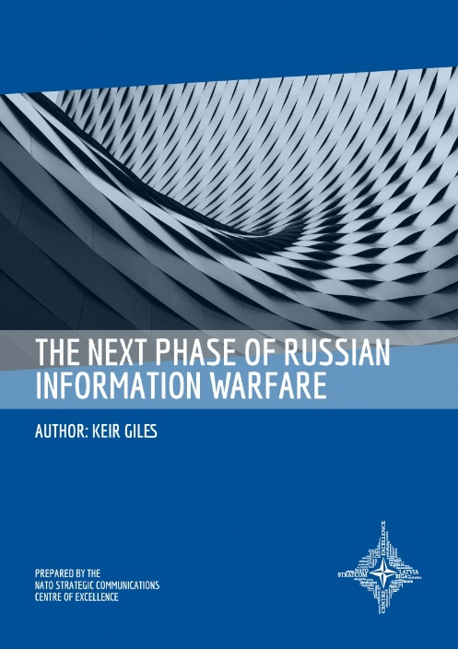
7. PROPAGANDA A INFORMAČNÍ VÁLKA – 6. 11.
PŘEDNÁŠEJÍCÍ: Mgr. Miroslava Pavlíková
Současné teoretické přístupy k výzkumu IW
Způsoby a metody manipulace s informacemi
Ruská informační válka
Povinná četba:
GILES, Kier. The Next Phase of Russian Information Warfare. NATO STRATCOM, 2016. 16. s. Dostupné z: https://bit.ly/2Nxk5hQ

Slide 12

8. KYBERTERORISMUS - 13. 11.
PŘEDNÁŠEJÍCÍ: Michaela Semecká, M.A.
Kyberterorismus jako hypotetický fenomén?
Jak velká je dnešní hrozba kyberterorismu?
Případová studie Daeš
Reakce a opatření
Povinná četba:
DRMOLA, Jakub. Konceptualizace kyberterorismu. Vojenské rozhledy, roč. 22 (54), č. 2, 2013. s. 94–102, ISSN 1210-3292.

Slide 13
9. PRAKTICKÁ UKÁZKA: EXKURZE NA NCKB, adresa: Mučednická 31, Brno – 15. 11. (začátek od 9:00 - 10:45)
POVEDE: Ing. Miriam Sedláčková, Mgr. Veronika Netolická
Národní autorita KB a struktura NCKB
Strategický a organizační rámec kybernetické bezpečnosti v ČR
Představení činnosti a kompetencí GovCERT a Odboru kybernetických bezpečnostních politik
Mezinárodní spolupráce při zajišťování kybernetické bezpečnosti (nejdůležitější organizace a hráči na poli zajišťování kybernetické bezpečnosti)
Povinná četba:
Akční plán k Národní strategii kybernetické bezpečnosti České republiky na období let 2015 až 2020. NCKB, 2015. 35 s. Dostupné z: https://bit.ly/2CyK4RS
Národní strategie kybernetické bezpečnosti České republiky na období let 2015 až 2020. 2015, 24 s. Dostupné také z: https://bit.ly/2wT618j
Co je NÚKIB. Národní úřad pro kybernetickou a informační bezpečnost [online]. 2018 [cit. 2018-09-08]. Dostupné z: https://www.govcert.cz/cs/
Zpráva o stavu kybernetické bezpečnosti 2017, 49 s. Dostupné také z: https://goo.gl/4zzxdj

Slide 14
10. PŘÍSTUPY K ZAJIŠŤOVÁNÍ KYBERNETICKÉ BEZPEČNOSTI: „THE WEST VERSUS THE REST“? – 20. 11.
PŘEDNÁŠEJÍCÍ: Ondřej Rojčík, Ph.D., MSc.
Internet Governance jako kolbiště pro střet různých pojetí kybernetické bezpečnosti
Komparace a přehled přístupů ke kybernetické bezpečnosti hlavních globálních aktérů: USA, EU, Rusko a Čína.
V čem se jejich přístupy liší? Jaké jsou mezinárodně-bezpečnostní implikace těchto odlišností?
Je možné najít shodu a vytvořit mezinárodní systém dohledu nad kyberprostorem?
Povinná četba:
GILES, Keir, ZIOLKOWSKI, K., C CZOSSECK a R. OTTIS, ed. Russia’s Public Stance on Cyberspace Issues. NATO CCD COE Publications, Tallinn: 4th International Conference on Cyber Conflict, 2012, 13 s. Dostupné z: https://bit.ly/2wVvm2e
CHANG, Amy. Warring State: China’s Cybersecurity Strategy. Centrum for New American Security, 2014, 43 s. Dostupné také z: https://bit.ly/2Me1xyC

Slide 15
11. ZAJIŠŤOVÁNÍ KYBERNETICKÉ BEZPEČNOSTI VOLEB A VOLEBNÍHO PROCESU - 27. 11.
PŘEDNÁŠEJÍCÍ: Mgr. Petr Novotný
Vztah kybernetické bezpečnosti a voleb v moderní společnosti
Jak je možné narušit nebo ovlivnit volby a jejich výsledek akcemi v kybernetickém prostoru?
Významné případy narušení kybernetické bezpečnosti voleb a volebního procesu ve světě
Jakým způsobem je vytvrzován proces voleb z pohledu kybernetické bezpečnosti v České republice?
Povinná četba:
United States of America. Criminal no. 18 u.s.c. §§ 2, 371, 1030, 1028a, 1956, and 3551 et seq. In the United States district court for the district of Columbia, 2018. 29 s. Dostupné z: https://www.justice.gov/file/1080281/download
BRATTBERG, Erik a Tim MAURER. Russian Election Interference: Europe’s Counter to Fake News and Cyber Attacks. In: Carnegie Endowment for International Peace [online]. 23. 5. 2018 [cit. 2018-09-08]. Dostupné z: https://bit.ly/2QdjD6Z

Slide 16
12. TABLE-TOP CVIČENÍ – 4. 12.
POVEDOU: Mgr. Alena Leciánová, Mgr. Kateřina Hábová, Mgr. Veronika Netolická
Vyhodnocení před hodinou 11. 12. 2018
Povinná četba:
HEALEY, Jason a Klara TOTHOVA JORDAN. NATO’s Cyber Capabilities: Yesterday, Today, and Tomorrow. BRENT CENTER ON INTERNATIONAL SECURITY: Atlantic Council, 2014, 9 s. Dostupné z: https://bit.ly/1lLFa5U
SINGER, P.W. a Allan FRIEDMAN. Cybersecurity and Cyberwar: What Everyone Needs to Know. Oxford University Press, 2014. s. 247- 257. Dostupné z: https://goo.gl/S5iF3C

Slide 17
13. VZNIK MEZINÁRODNÍHO REŽIMU PRO KYBERNETICKOU BEZPEČNOST – 11. 12.
PŘEDNÁŠEJÍCÍ: Jakub Otčenášek, MA., MSc.
Úvod do problematiky normotvorby v kyberprostoru
Přednáška formou řízené diskuze (Oxbridge formát)
Povinná četba:
Bude doplněna, aby diskuze probíhala nad aktuálními texty.

Slide 18
14. PŘEDTERMÍN ZÁVĚREČNÉHO PÍSEMNÉHO PŘEZKOUŠENÍ – 18.12.

Slide 19
HODNOCENÍ
SEMINÁRNÍ PRÁCE (25)
ZÁVĚREČNÉ PÍSEMNÉ PŘEZKOUŠENÍ (25)
TABLE-TOP CVIČENÍ
Hodnocení
50 – 46 b A
45 – 41 B
40 – 36 C
35 – 31 D
30 – 26 E
25 a méně F

Slide 20
SEMINÁRNÍ PRÁCE
měla by být textem odborně reflektujícím aktuální témata kybernetické či informační bezpečnosti
doporučovaný rozsah seminární práce je 10 normostran
maximální dosažený počet bodů za seminární práci je 25
Hodnocena bude schopnost vědecké argumentace, využití teorií souvisejících s kurzem a bezpečnostními studiemi, stejně jako relevance závěrů.
Úvod-cíle práce-metodologie-teoretická část-praktická/analytická část-závěr.
Varianty témat seminární práce budou
předem zadané (návrhy v IS ve studijních materiálech) nebo
b) dobrovolné na základě předchozího schválení vyučujícím.
Témata seminárních prací musí být nahlášena do 9. 10. 2018 na e-mail pavlikova.myrka@gmail.com. Termín odevzdání seminární práce je 8.1.2019.

